Slide 1
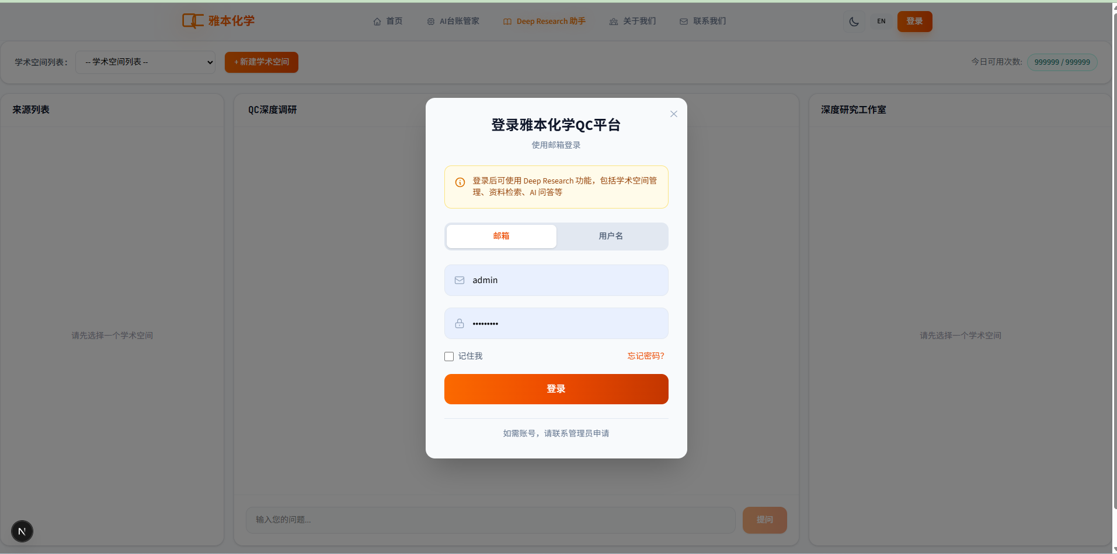

Slide 2
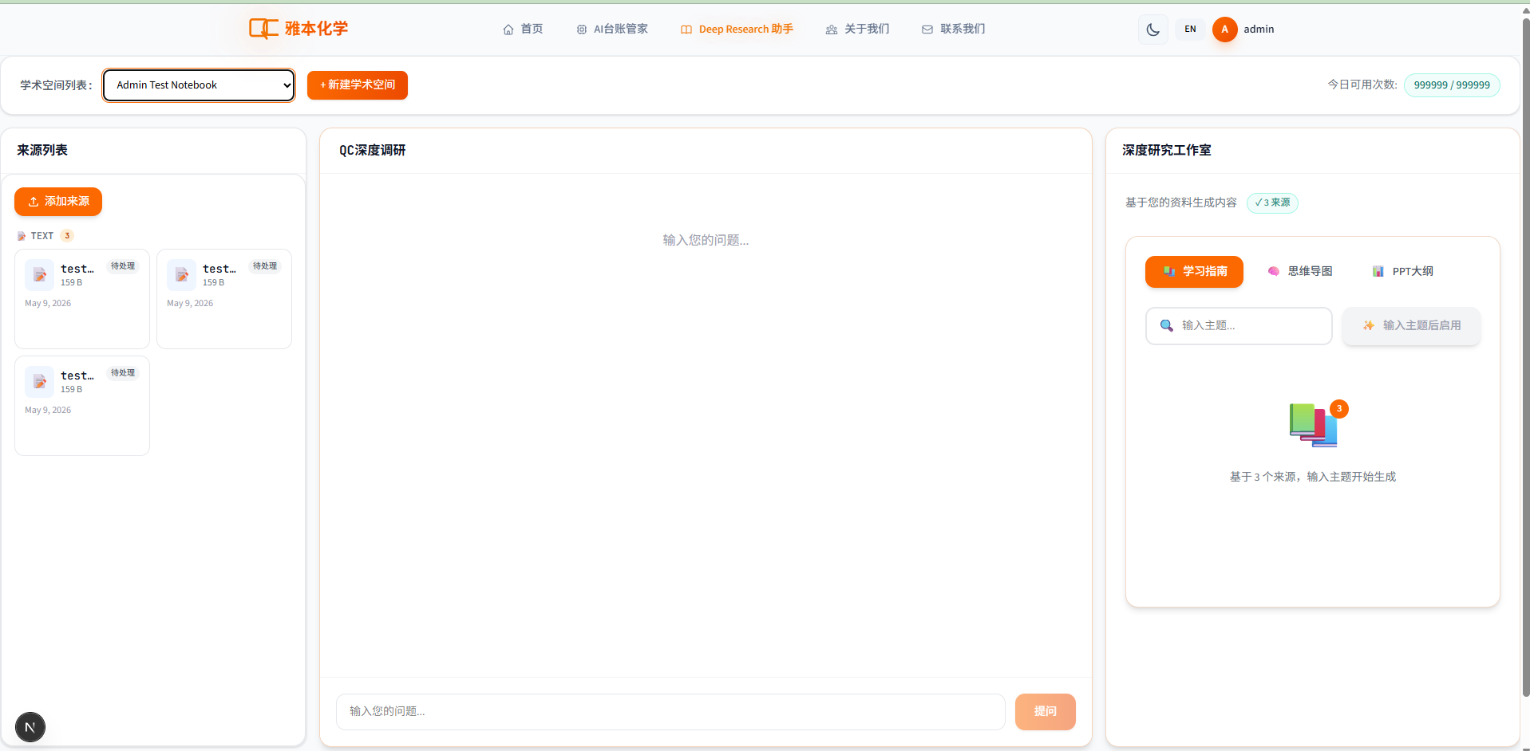

Slide 3
DeepResearch功能介绍
基于 AI 的研究助手，助您高效管理学术资料与智能问答
QC 台账管家 | 研究功能

Slide 4
功能概览
📓
学术空间
📄
来源管理
创建与管理研究笔记本，分类整理不同课题
上传 PDF/TEXT，支持添加网址与音视频链接
💬
智能问答
🧠
内容生成
基于资料内容 AI 回答问题，实时流式响应
一键生成学习指南、思维导图与 PPT 大纲

Slide 5
学术空间管理
什么是学术空间？
学术空间选择器
学术空间（Notebook）是您整理研究资料的核心单元。每个笔记本相互独立，可容纳多个来源文件，专属管理您的某一课题或项目。
▾ 选择笔记本...
👤
普通用户
最多 3 个笔记本
🔬 化学分析课题
📊 稳定性研究
🔐
管理员
无数量限制
📝 参考文献
✏️
笔记本名称
支持中英文，可随时修改
+ 新建学术空间
🔒
数据隔离
各用户数据完全隔离

Slide 6
来源管理
📕 PDF
🔗 URL
📝 TEXT
研究报告、文献、手册
网页文章、在线文档
纯文本、笔记、CSV
🎬 VIDEO
🎙️ AUDIO
教学视频、讲座录像
播客、访谈、会议录音
上传与处理流程
上传文件
后台处理
处理完成
出错重试(3次)
上传文件
后台处理
处理完成
出错重试(3次)

Slide 7
智能问答
基于来源内容的 AI 问答
💬 智能问答
输入问题后，AI 会基于您上传的资料实时生成答案。回答会以流式方式展现，支持来源引用标注。
示例引用格式：
根据报告 [1: compound_analysis.pdf]，化合物纯度达 99.8%。
该化合物的有效期是多久？
根据稳定性研究报告 [1: stability_report.pdf]，
该化合物在 25°C 条件下有效期为 24 个月
（[1] 中 3.2 节数据）。
[1] stability_report.pdf
💡 使用提示
• 请确保来源文件已处理完成（状态为就绪）
• 点击引用标注可定位到对应来源
• 每日有配额限制（普通用户 10 次/天）
输入您的问题...
发送

Slide 8
内容生成工作室
基于笔记本来源，一键生成结构化学习内容
📚
🧠
📊
学习指南
思维导图
PPT 大纲
生成结构化课程内容，包含章节标题与详细讲解
生成层级化的概念关系图，支持缩放与拖拽浏览
生成演示文稿结构，包含每页标题与要点
示例输出
示例输出
示例输出
Introduction / Key Concepts / Summary
中心主题 → 分支概念 → 详细节点
Slide 1: 概述 / Slide 2: 核心要点 / ...
💡 输入主题关键词，AI 自动分析来源内容，生成对应格式的学习材料

Slide 9
配额与限制说明
👤 普通用户
🔐 管理员
学术空间数量
3 个笔记本
学术空间数量
无限制
每日问答次数
10 次/天
每日问答次数
无限制
来源文件类型
PDF / URL / TEXT / VIDEO / AUDIO
来源文件类型
PDF / URL / TEXT / VIDEO / AUDIO
文件大小限制
根据系统配置
批量处理来源
支持一键处理所有待处理来源
数据访问
仅自己创建的内容
数据访问
查看所有用户的笔记本与来源
📌 每日配额于北京时间次日零点重置，剩余次数显示在页面顶部。

Slide 10
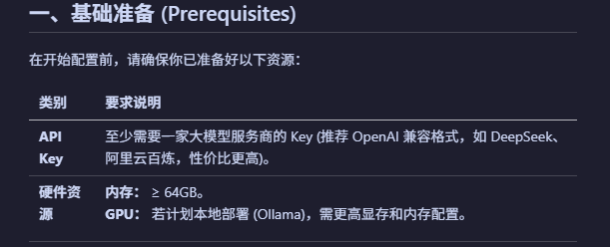
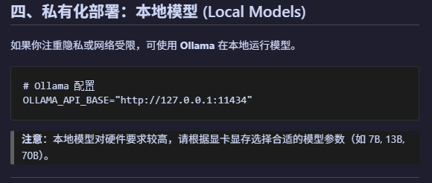
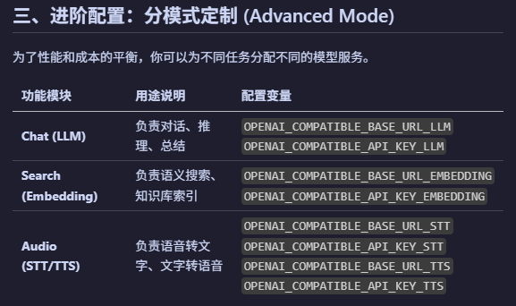
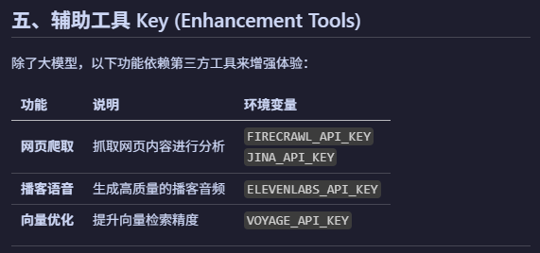
配置指南

Slide 11
🔬
开始您的研究之旅
如需帮助，请联系系统管理员
学术空间
来源管理
智能问答
内容生成

